Slide 1
Gesprekstechnieken
Periode 1, les 3 | Metacommunicatie

Slide 2
Terugblik vorige les
Opdracht KBS 4 nabespreken
Vervolgens maken we een start met de theorie van thema 5
Daarna gaan jullie aan de slag met de les-opdrachten.

Slide 3
Thema 5: Metacommunicatie
Communiceren over het communiceren
Doel: het gesprek, contact beter te laten verlopen
Gesprek bestaat uit verschillende soorten info:
Inhoudelijke feiten (inhoudsniveau, met woorden)
Contactbeleving (betrekkingsniveau, vaak non-verbaal gedrag)
Er kan ruis ontstaan waardoor de communicatie wordt verstoord.
Omgevingsgeluiden (externe ruis)
Gedachten over de ander (psychologische ruis)
Als je met elkaar spreekt over hoe je met elkaar in gesprek bent heet dat meta-communicatie

Slide 4
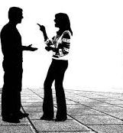
Inhoudsniveau en betrekkingsniveau
Inhoudsniveau:
Feitelijke informatie (de inhoud, het onderwerp)
Betrekkingsniveau:
Hoe je met elkaar in contact staat (hoe kijk je, welke toon sla je aan, welke houding/mimiek).
Betrekkingsniveau kent drie onderdelen:
Hoe je jezelf ziet (zelfdefinitie)
Hoe je de ander ziet (definitie van de ander)
Hoe je jullie onderlinge relatie ziet (relatiedefinitie)

Slide 5
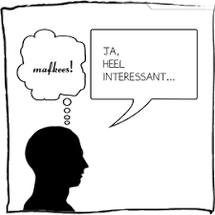
Wat is de functie van betrekkingsniveau?
Functie is: het laat zien hoe je de inhoud van de boodschap (inhoudsniveau) moet opvatten.
Woorden krijgen een betekenis door de manier waarop je ze uitspreekt of door de non-verbale communicatie die je daarbij gebruikt.

Slide 6
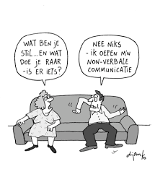
Verwarring rond inhoud en betrekking:
Verbaal en non-verbaal loopt niet synchroon (boodschap komt hierdoor niet over)
Non-verbaal gedrag moet het verbale gedrag ondersteunen
Deze verwarring oplossen? Metacommunicatie!
Je bespreekt bij metacommunicatie met je gesprekspartner hoe het gesprek verloopt.
Maak het betrekkingsniveau tot gespreksonderwerp (non-verbaal / ruis (extern/psychologische ruis, dus wat speelt er intern allemaal mee aan gedachten/gevoelens)

Slide 7
Gelijkwaardige & ongelijkwaardige relaties
Gelijkwaardigheid in een relatie: even hoge status/macht/respect
Ongelijkwaardige relatie: de één heeft een hogere positie/status (werknemer en werkgever)
Passende communicatie (communicatie die past bij de relatie)
Gelijkwaardige communicatie bij een gelijkwaardige relatie
Ongelijkwaardige communicatie bij een ongelijkwaardige relatie
Communicatie moet wel passen bij je positie.
Relatiebeleving:
Je kunt een relatie anders ervaren dan de gesprekspartner.
Fina ziet een oudere dame in de bieb en vraagt: heb jij deze detective al eens gelezen? (Fina ervaart de ‘relatie’ als gelijkwaardig). De dame denkt; wat een lef, ze heeft echt geen respect voor ouderen…

Slide 8
Angerenstein
Ga naar welzijn.angerenstein.nl
Ga naar Maatschappelijke Zorg
Ga dan naar Professioneel werken
Naar VW thema 5 (bovenste bestandje van de twee)
Maak opdracht 3, 4, 6 en 7 individueel, samen overleggen is prima
Sla je opdrachten goed op in je pc, is aan het eind LP 1 je bewijs van inzet en voorwaarde om de toets te kunnen halen.
Aan het eind van de les bespreken we de opdrachten na
Informatie toetsweek:
Toetsstof voor 6 november: thema 4, 5, 6 en 9 (boek Professioneel werken)
Uiterlijk 6 november inleveren snelhechter: alle opgegeven opdrachten bij dit vak

